Slide 1

KHỞI ĐỘNG
KHỞI ĐỘNG

Slide 2
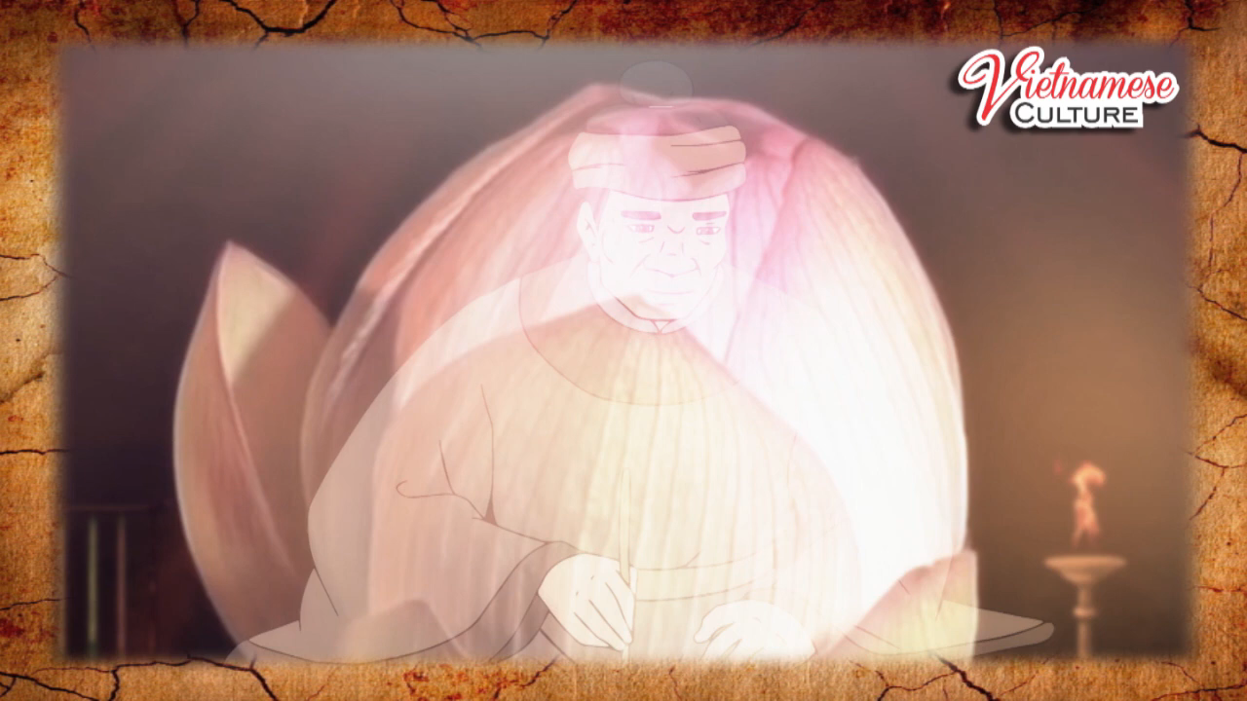

Slide 3


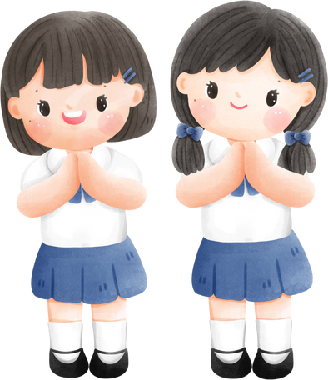
Nhân vật Mạc Đĩnh Chi trong đoạn phim trên đã vượt qua những khó khăn trong học tập và cuộc sống như thế nào?
Thảo luận
Mạc Đĩnh Chi đã vượt qua những khó khăn của hoàn cảnh gia đình và vất vả của việc học tập.
Những sự cố gắng đó đã giúp Mạc Đĩnh Chi có được điều gì?
Những sự cố gắng đó đã giúp Mạc Đĩnh Chi học tập thành tài, đỗ đạt cao, có nhiều đóng góp cho đất nước và rạng danh đến muôn đời.

Slide 4
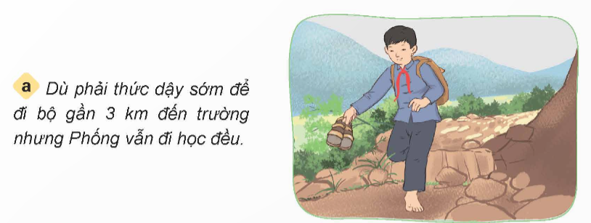
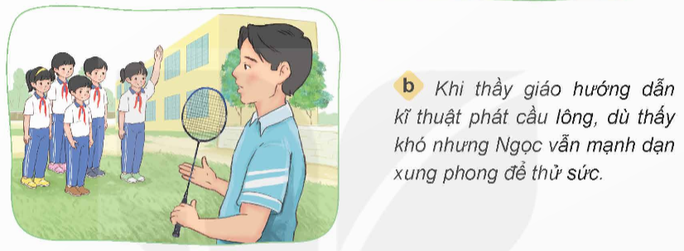
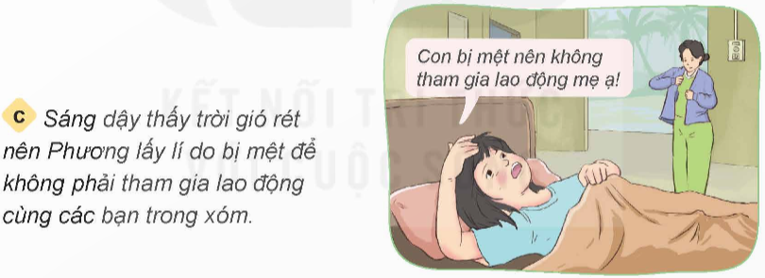
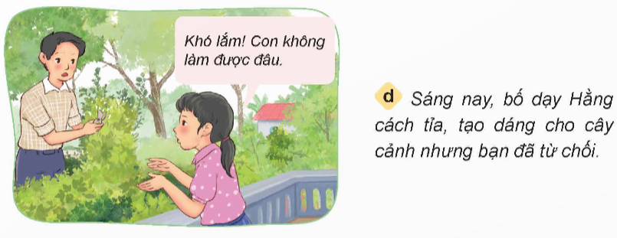
4. Em hãy đưa ra nhận xét đối với việc làm của các bạn dưới đây:

Slide 5

Phống là một học sinh có tinh thần vượt khó trong học tập. Bạn không quản ngại đường xá xa xôi, sáng sáng dậy sớm đi bộ đến trường để có thể tham gia lớp học đầy đủ.

Slide 6
Ngọc là một học sinh không chịu khuất phục trước những việc khó, dám mạnh dạn, tiên phong đương đầu với thử thách khó.

Slide 7
Phương là một học sinh chưa có tinh thần vượt khó trong cuộc sống. Bên cạnh đó, Phương cũng là người chưa yêu lao động và chưa có trách nhiệm trong công việc chung.

Slide 8
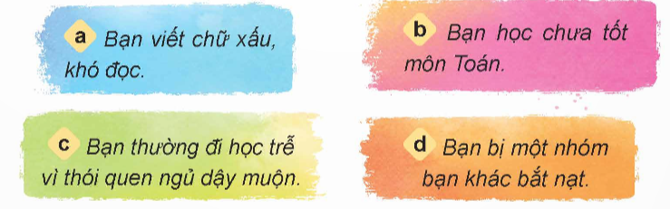
4. Em hãy tư vấn cho các bạn dưới đây những việc cần làm để vượt qua khó khăn

Slide 9





Slide 10

Kể thêm những khó khăn và cách vượt qua khó khăn.

